Slide 1
Tekoäly ja oppiminen
Janne Salonen
Osaamisaluejohtaja
Metropolia

Slide 2
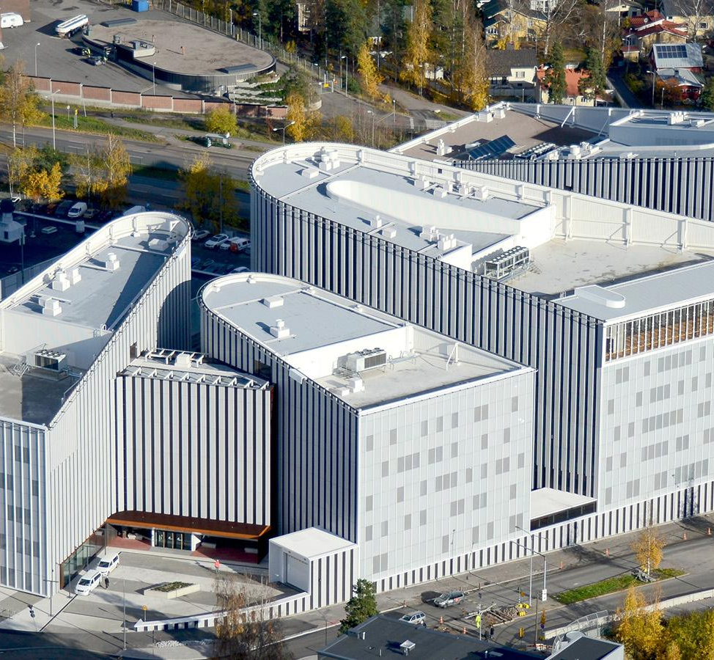
Metropolia Ammattikorkeakoulu
Suomen suurin ammattikorkeakoulu, perustettu 2007.
Toimii pääkaupunkiseudulla: Helsinki, Espoo, Vantaa.
Opiskelijat ja henkilöstö
Noin 18 000 tutkinto-opiskelijaa ja 13 000 avoimen AMK:n opiskelijaa.
Henkilöstöä yli 1 000, joista opetushenkilöstöä noin 560.
Yli 65 000 alumnia.
Koulutusalat
Kulttuuri, Liiketalous, Sosiaali- ja terveysala, Tekniikka (suurin ala)
Kampukset
Myllypuro, Arabia, Myyrmäki ja Karamalmi
Strategia ja arvot
Teemat: jatkuva oppiminen, kestävän tulevaisuuden rakentaminen, digitalisaatio.
Arvot: korkea laatu, yhteisöllisyys, avoimuus, asiantuntijuus.

Slide 3

Tekoäly ja oppiminen
Tekeekö tekoäly saman mullistuksen oppimiselle kuin kaivuri teki ojankaivajalle?

Slide 4
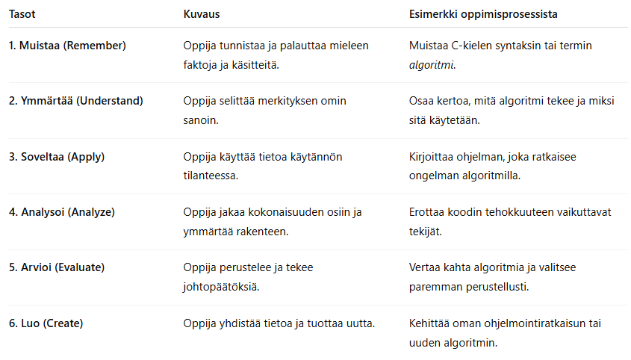
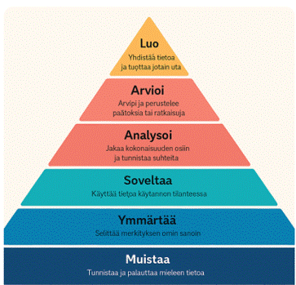
Miten ihminen siirtyy pelkästä tiedon muistamisesta kohti ymmärtämistä, soveltamista, analysointia, arviointia ja uuden luomista.
1) Bloom, B. S. et al. (1956). Taxonomy of Educational Objectives. 2) Anderson, L. W., & Krathwohl, D. R. (2001). A Taxonomy for Learning, Teaching, and Assessing: A Revision of Bloom’s Taxonomy of Educational Objectives. New York: Longman.

Slide 5
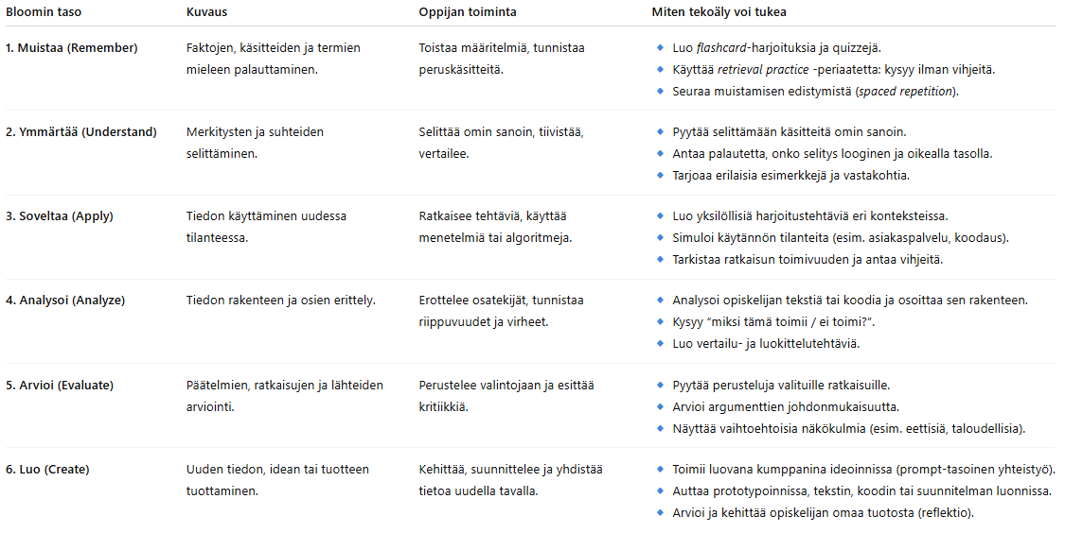
Miten tekoäly voi tukea Bloomin taksonomian eri tasoilla?

Slide 6
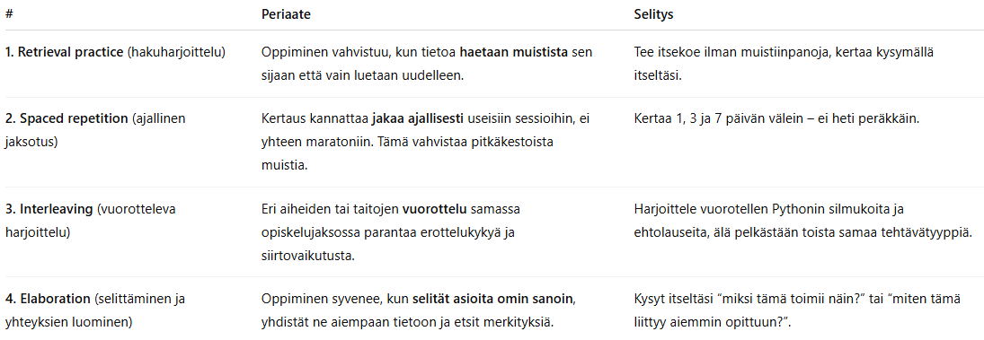
Mitkä ovat tutkimusten mukaan neljä tärkeintä asiaa syvällisessä oppimisessa?
1) Dunlosky, J. et al. (2013). Improving Students’ Learning with Effective Learning Techniques. Psychological Science in the Public Interest.
2) Cepeda, N. J. et al. (2008). Spacing Effects in Learning: A Temporal Ridgeline of Optimal Retention. Psychological Science.

Slide 7
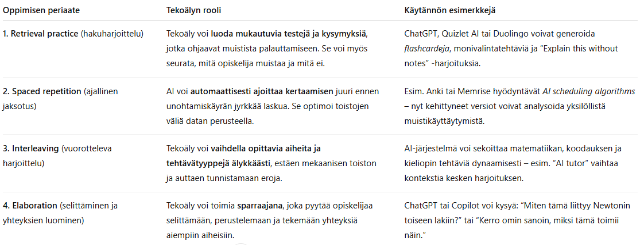
Miten tekoäly voi auttaa tässä neljässä oppimisen periaatteessa?

Slide 8
Miten tekoäly vaikuttaa oppimisnopeuteen? (1/2)
AI Tutoring Outperforms Active Learning: Tutkimuksessa verrattiin yliopisto­opiskelijoita, jotka opiskelivat saman sisällön joko AI-tutorin avulla tai luokkaopetuksessa (aktiivinen oppiminen).Tulos: AI-ryhmä oppi merkittävästi enemmän vähemmässä ajassa. (Kestin, G., Miller, K., Klales, A. et al. AI tutoring outperforms in-class active learning: an RCT introducing a novel research-based design in an authentic educational setting. Sci Rep 15, 17458 (2025). https://doi.org/10.1038/s41598-025-97652-6)
Toinen tutkimus havainnollisti, että silloin kun opiskelijat saivat vinkkejä (hints) matematiikan tehtäviin generatiivisen tekoälyn kautta (esim. ChatGPT-tyyppinen), oppimiskasvu oli tilastollisesti merkittävä ja vastasi ihmistutorin antamaa tukea. (https://journals.plos.org/plosone/article?id=10.1371/journal.pone.0304013)

Slide 9
Miten tekoäly vaikuttaa oppimisnopeuteen? (2/2)
3) Toisaalta systemaattinen katsaus todellisiin tekoäly­pohjaisten interventioiden oppimistuloksiin osoittaa, että todisteet ovat vielä “rajallisia” ja monissa tapauksissa osallistujamäärät, aiheet tai pitkäaikaisseuranta puuttuvat. (https://pubmed.ncbi.nlm.nih.gov/39871336/)

Slide 10
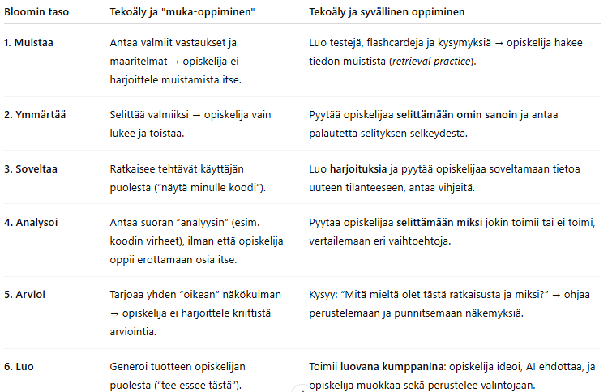
Voiko sanoa, että tekoäly kannustaa "muka" oppimiseen, eli ohjaa ihmisiä enemmän pinnalliseen oppimiseen kuin aitoon syvälliseen oppimiseen, koska helppous houkuttaa ulkoistamaan oppimisen?
1) Bjork, R. A., & Bjork, E. L. (2020). Desirable Difficulties in Theory and Practice.
2) Holmes, W., Bialik, M., & Fadel, C. (2019). Artificial Intelligence in Education: Promises and Implications.
3) Luckin, R. et al. (2016). Intelligence Unleashed: An Argument for AI in Education.
4) Roediger, H. L., & Butler, A. C. (2011). The critical role of retrieval practice in long-term retention.

Slide 11
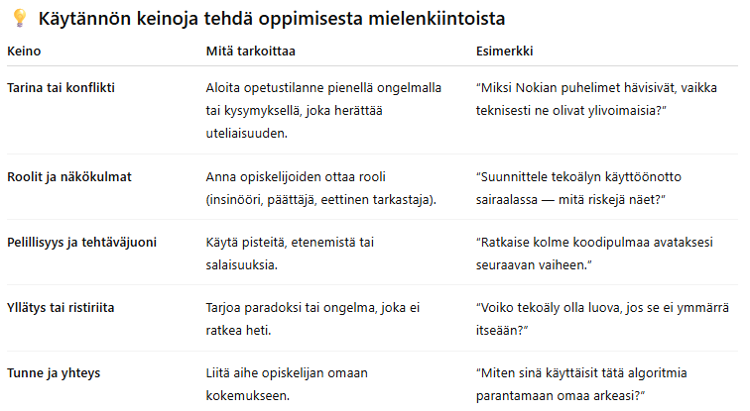

Opetuksen haaste on saada opiskelijoita motivoitumaan nimenomaan syväoppimiseen… ja tekemään raskas ”jalkatyö” -> se ongelma on tekoälystä huolimatta.

Slide 12

Tekoäly ja oppiminen
Tekeekö tekoäly saman mullistuksen oppimiselle kuin kaivuri teki ojankaivajalle?
-

Slide 13
Oivalluksista vaikuttavuuteen: Analytiikan hyödyntäminen valmistumisasteen parantamisessa (tekoäly & oppiminen – käytännön sovellus)
Janne Salonen
Osaamisaluejohtaja
Metropolia

Slide 14
Miksi keskeyttämisen ehkäisy on tärkeää?
WIN-WIN-WIN:
1) Opiskelija saa tutkinnon suoritettua ja parantaa mahdollisuutta työllistyä ja korkeampaa elintasoon ja terveempään elämään, sillä tutkimusten mukaan korkeampi koulutustaso lisää elinvuosia ja tulotasoa.
2) Ammattikorkeakoulun rahoitusmallin perusteella vain valmistuneista maksetaan. Jos tutkinto on 4-vuotinen ja opiskelija jättää kesken viime metreillä, ammattikorkeakoulu saa 0 euroa. Toisaalta, jos opiskelija valmistuu määräajassa, rahoitusmalli palkitsee korkeammalla rahoituskertoimella.
3) Suomi tavoittelee 50 % osuutta ikäryhmästä vuoteen 2035 mennessä. Tällä hetkellä se on 43 % siten, että naispuoliset ovat yli 50 %, mutta miespuoliset vain 37 %.

Slide 15

Mikä on lähtötilanne?
Tutkimusten mukaan on selvää, että jos opiskelijan akateemiset taidot ovat korkeammat, keskeyttämisriski pienenee. Esimerkiksi aloissa, joihin on vaikea päästä sisään, keskeyttämisriski on huomattavasti pienempi.
Edelleen, tutkimusten mukaan on selvää, että jos tutkinto vaaditaan ammatin harjoittamiseen, keskeyttämisriski on pienempi.

Slide 16
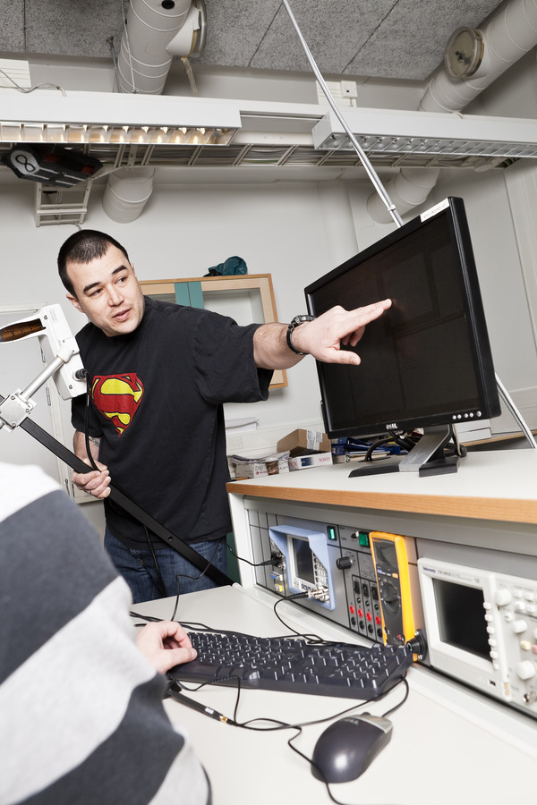
Mihin pyritään?
Koska tavoiteltava osuus korkeasti koulutettujen osuudesta on niin korkea, kohtaamme tilanteen, että akateemiset taidot ovat vaihtelevia suurella osalla sisääntulijoista
pitää löytää mekanismi, jossa on takaisinkytkentä pedagogiikkaan ja siihen, että pienenevillä opetusresursseilla rakennettaan opetus siten, että keskeyttäminen pienenee ja käytämme oikeaa pedagogiikkaa.

Slide 17
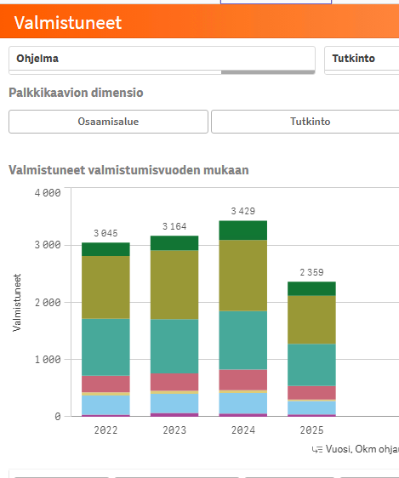
Miten ratkaisua lähettiin rakentamaan?
Metropolialla on ollut pitkään käytössä Qlik Sense, missä oli jo valmiina opintoihin liittyvää analytiikkaa. Jolloin meillä oli hyvä käsitys, siitä millaista dataa oli käytettävissä ja se oli valmiiksi mallinnettua.
Tältä pohjalta lähdettiin tutkimaan saadaanko koneoppimisen avulla muodostettua mallia, mikä ennustaisi milloin opiskelija on riskissä keskeyttää opintonsa.

Slide 18
Opiskelijadatan ja mallin kehityksen pääkohdat
Aineisto
Opiskelijadataa vuosilta 1992–2022 (vanhinta dataa vähän ennen 2000).
Aineiston koko ja mallin opetus
Noin 113 000 opiskelijaa, jalostettuna 755 000 tilannekuvariviä ja 51 muuttujaa.
Koulutusdata: 566 000 riviä (85 000 opiskelijaa)
Testidata: 189 000 riviä (28 000 opiskelijaa)
Laatu
Ei merkittäviä puutteita tai virheellisiä arvoja havaittu.
Tulokset
Testien perusteella päätöspuupohjaiset mallit (XGBoost, CatBoost) suoriutuivat paremmin kuin logistinen regressio. Päätöspuupohjaisista malleista CatBoost-mallille suoritettiin hyvien alustavien testitulosten jälkeen syvempi mallin optimointi, jonka jälkeen parhaaksi PRAUC tulokseksi testidatassa saatiin 0.42., täydellinen tulos olisi 1, ja täysin satunnaiseen arvaamiseen perustuva malli saisi tuloksen 0.05 (keskeytystapausten frekvenssi).​
Yleisesti ottaen tulos on varsin hyvä, mikä toisaalta viittaa siihen että mallit toimivat hyvin, ja toisaalta siihen että käytettävissä oleva data on hyvää ja ongelma sen pohjalta riittävän hyvin ennustettavissa.

Slide 19
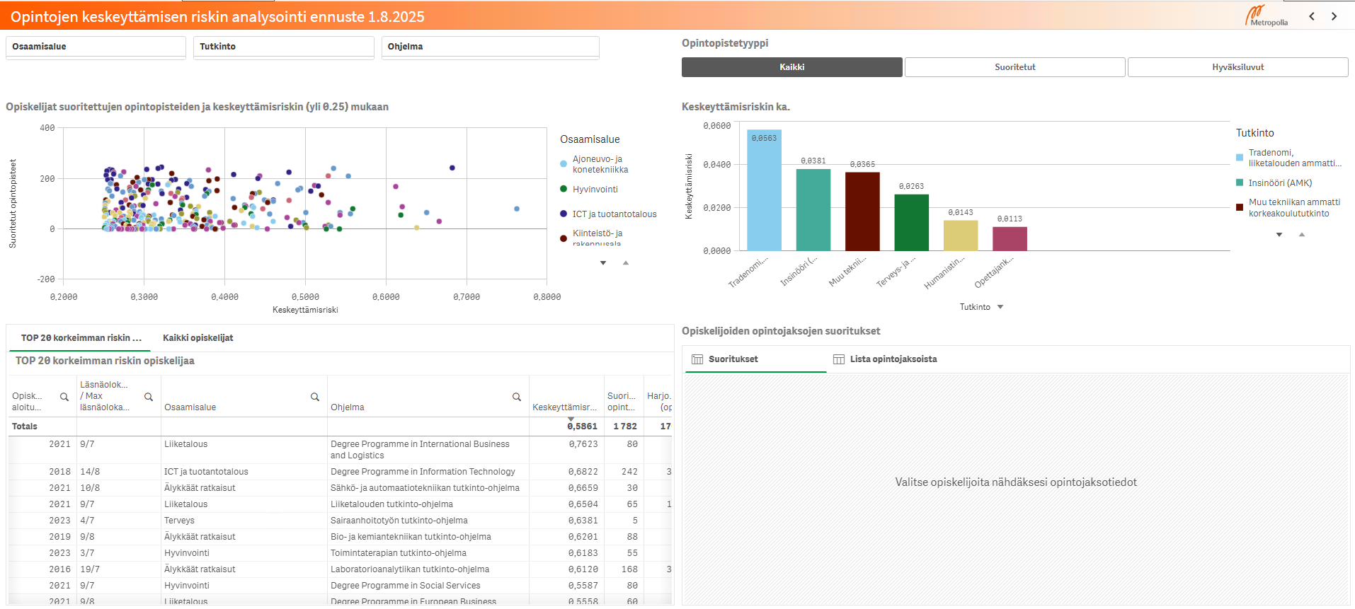
Ennusteen analytiikka Qlikin puolella

Slide 20

Ensivaiheessa lähdemme liikkeelle siten, että…
…sovelsimme asiakaspoistumaan sovellettua mallia siten, että löydämme keskeyttämisriskissä olevat:
Tuloksena soittolista, jonka perusteella pyritään tavoittelemaan opiskelijat ja tekemään interventio ja selvittämään, mistä opintojen viivästyminen johtuu sekä tarjoamaan opiskelijalle apuja opintojen valmiiksi saattamiseksi

Slide 21

Jatkokehityksenä
Lisätä malliin opintopolku.fi dataa eli tietoa opiskelijan aikaisemmasta taustasta;
Lisätä malliin selvyyttä siihen, miten interventio opiskelijan tilanteeseen vaikuttaa keskeyttämisennusteeseen;
Automatisaatio viety pitkälle, että järjestelmä laskee jatkuvasti ja oppivasta datasta listaa opinto-ohjaukseen käytettäväksi.

Slide 22

Lopullinen tuote
Olemme saaneet niin paljon tietoa, että voimme muokata pääsykoekysymyksiä siten, että ne löytävät meille kuuluvasta kohortista ne opiskelijat, jotka suuremmilla todennäköisyyksillä valmistuvat ja pedagogiikan tukemaan tälle kohortille sopivaa osaamista.

Slide 23
Kysymyksiä?

